Slide 1
Организация секции баскетбола для слабослышащих детей и инвалидов колясочников на базе БУ ООО «Спортивная школа по игровым видам спорта»
Докладчик: Идиатуллин Руслан Разяпович Научный руководитель: к.э.н. Бреусова Анна Георгиевна

Slide 2
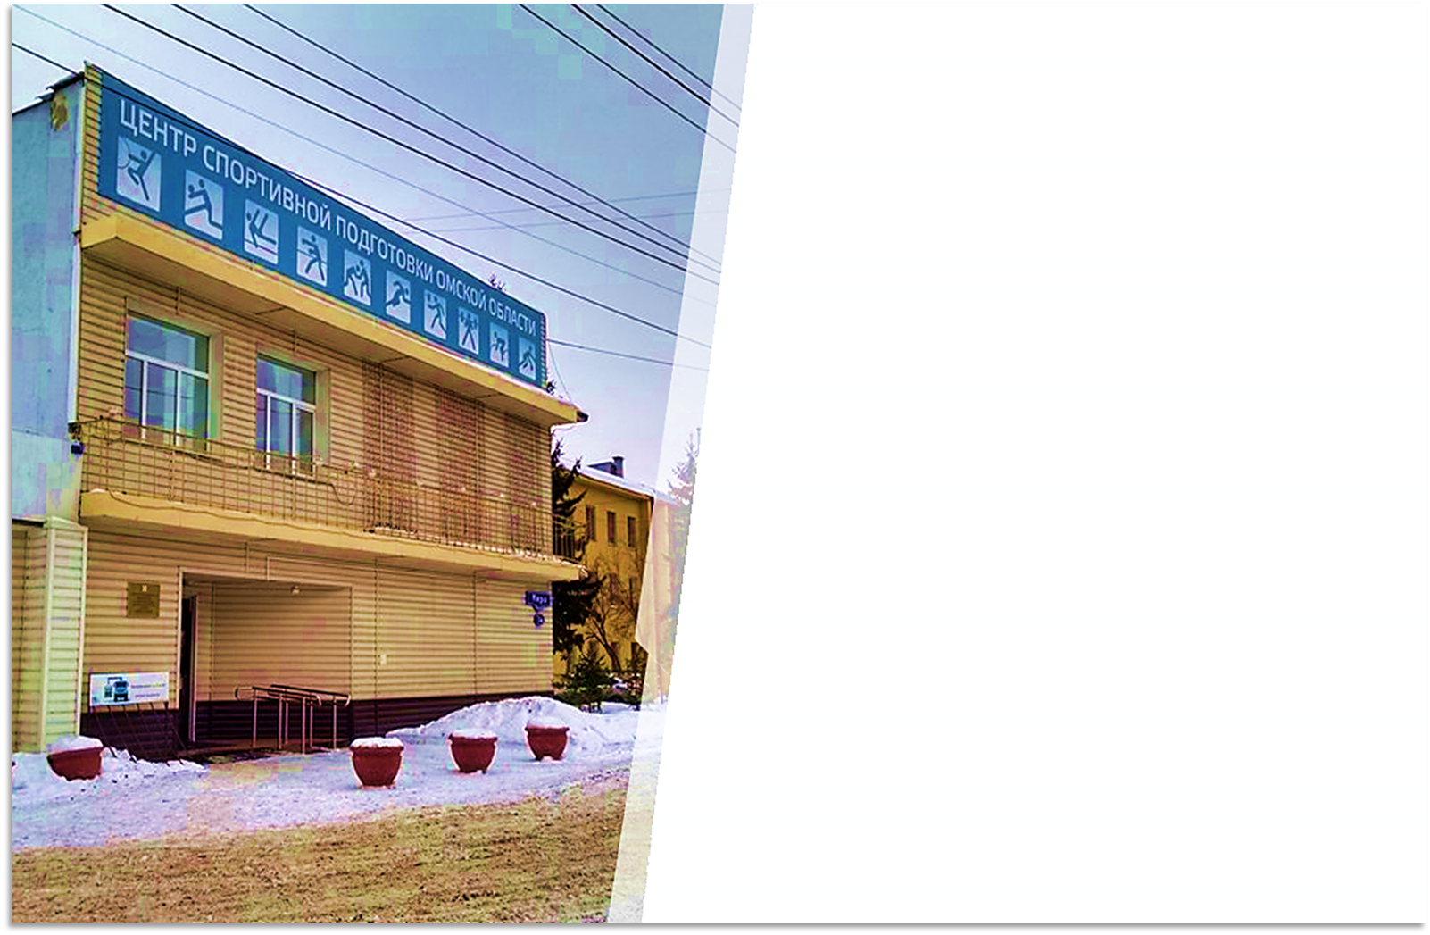
БУ ОО «Спортивная школа по игровым видам спорта»
осуществляет подготовку спортивного резерва для сборных команд Омской области и сборных команд РФ
Женская сборная команда по волейболу
Женская сборная команда по баскетболу
Детское отделение по баскетболу

Slide 3
Цель проекта
Повышение уровня социальной адаптации слабослышащих детей и инвалидов колясочников посредством организации секций по баскетболу на базе БУ ОО «Спортивная школа по игровым видам спорта»

Slide 4
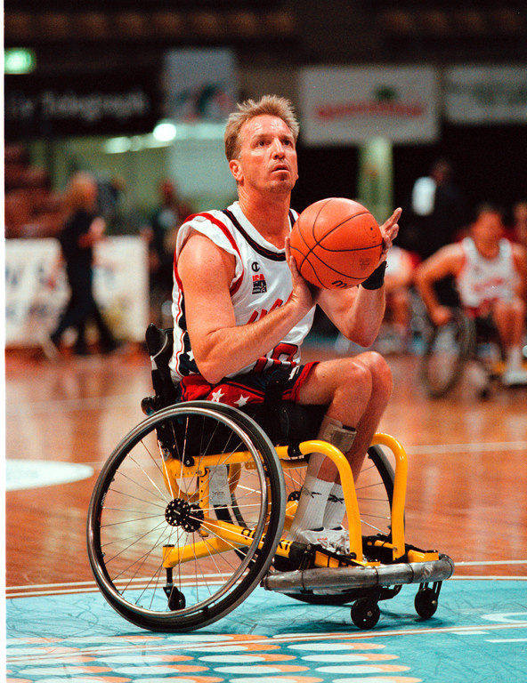
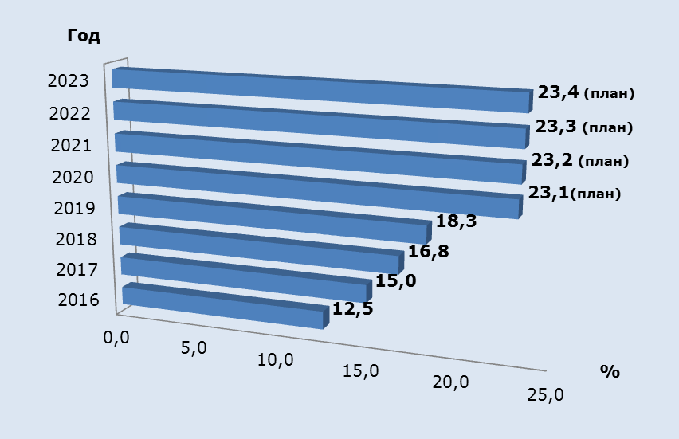
Инвалидность не должна быть препятствием на пути к успеху!
Доля лиц с ОВЗ и инвалидов, систематически занимающихся физической культурой и спортом в Омской области

Slide 5
Эффекты от реализации проекта
Региональный уровень:
Реализация государственных программ «Доступная среда» и «Спорт - норма жизни».
2. Эффекты для учреждения:
Успешно работающая секция по баскетболу для слабослышащих детей и инвалидов колясочников;
Подготовка спортсменов высокого уровня для спортивных сборных команд РФ по паралимпийским и сурдлимпийским видам спорта;
Повышение профессиональных навыков сотрудников, увеличение их мотивации и заинтересованности.
3. Эффекты для обучающихся:
Социализация и адаптация в обществе;
Возможность заниматься физической культурой и спортом;
Возможность попасть в структуру спорта высших достижений и участвовать в сурдлимпийских и паралимпийских играх.

Slide 6
Временная шкала суммарных работ проекта

Slide 7
Задачи проекта
1. Формирование команды проекта
2. Официальное согласование с БПОУ ОО «Омский колледж профессиональных технологий» безвозмездного предоставления спортивных залов и восстановительного центра, оборудованных для лиц с ОВЗ
3. Повышение квалификации и переподготовка методистов и тренеров
4. Разработка и утверждение нормативной документации
5. Приобретение и монтаж оборудования, подготовка и принятие спортивных объектов

Slide 8
Маркетинговый план
Основные сегменты | Описание целевого сегмента | Требования к услуге | Прогнозируемый объем сбыта в год
Сегмент 1 Слабослышащие дети | Слабослышащие дети и дети инвалиды, имеющие II, III группу инвалидности по слуху в возрасте от 8 до 17 лет | Возможность повышения уровня социализации занимающихся Возможность получения качественной физкультурно-спортивной подготовки с учетом физиологических особенностей занимающихся Возможность попасть в структуру спорта высших достижений и участвовать в сурдлимпийских, паралимпийских играх | 1 группа: 144 занятия (288 часов) 2 группа: 144 занятия (288 часов) Всего 288 занятий (576 часов)
Сегмент 2 Инвалиды колясочники | Лица с ОВЗ в возрасте от 18 до 40 лет, имеющие II, III группу инвалидности |  | 144 занятия (288 часов)

Slide 9
Риски проекта
Риск | Вероятность | План реагирования при возникновении риска | Степень воздействия
Министерство спорта откажет во внесении данного отделения в государственное задание БУ ООО «Спортивная школа по игровым видам спорта» | Средняя | Открытие платных групп обучения | Средняя
БПОУ ОО «Омский колледж профессиональных технологий» откажет в безвозмездном предоставлении для тренировок зала, оборудованного для лиц с ОВЗ | Малая | Направление запросов в Министерство спорта и Министерство образования о возможности предоставления спортивных залов на безвозмездной основе | Средняя
Сокращение бюджета в отрасли физической культуры и спорта вследствие пандемии | Малая | Поиск социальных партнеров, спонсоров. Сокращение штата сотрудников | Средняя
Отсутствие достаточного количества желающих для формирования групп для занятий | Малая | Обращение во Всероссийское общество инвалидов, Всероссийское общество глухих в г. Омске | Средняя
Несвоевременная поставка оборудования | Средняя | Выставление штрафных санкций поставщику | Низкая
Затягивание сроков разработки нормативной документации для занятий со слабослышащими детьми и инвалидами колясочниками вследствие пандемии | Средняя | Организация перехода на дистанционную работу | Очень низкая

Slide 10
Бюджет проекта

Slide 11
План финансирования проекта

Slide 12
Социальный эффект проекта
Показатели | Значение показателя без проекта | Значение показателя с проектом | Изменение показателя
Количество слабослышащих детей в Омской области, занимающихся баскетболом, чел | 0 | 30 | + 30 чел.
Количество инвалидов колясочников в Омской области, занимающихся баскетболом, чел | 0 | 15 | + 15 чел.
Доля социально адаптированных детей инвалидов (8-17 лет) благодаря занятиям баскетболом в Омской области, % | 0 | 0,5 | + 0,5
Доля социально адаптированных инвалидов (18-40 лет) благодаря занятиям баскетболом в Омской области, % | 0 | 0,1 | +0,1
Удовлетворенность слабослышащих детей и их родителей занятиями в секции по баскетболу, % | 0 | 65 | + 65
Удовлетворенность инвалидов колясочников занятиями в секции по баскетболу, % | 0 | 70 | +70

Slide 13
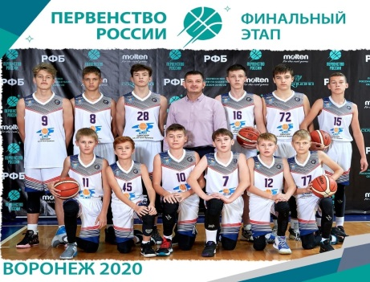
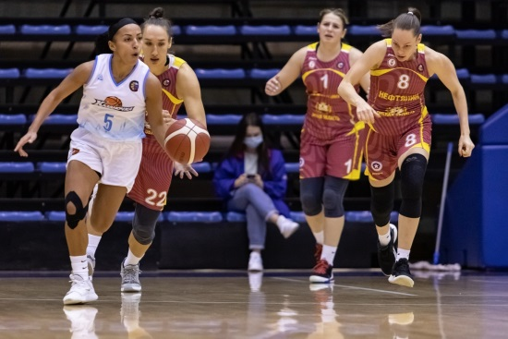
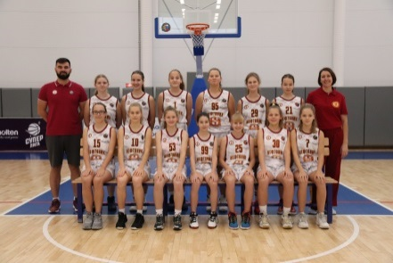
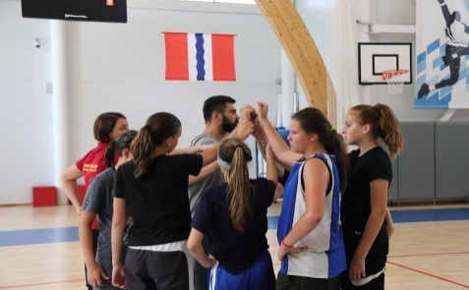
БУ ОО «Спортивная школа по игровым видам спорта» готовит высококлассных спортсменов для сборных команд РФ
Спасибо за внимание!

